Slide 1

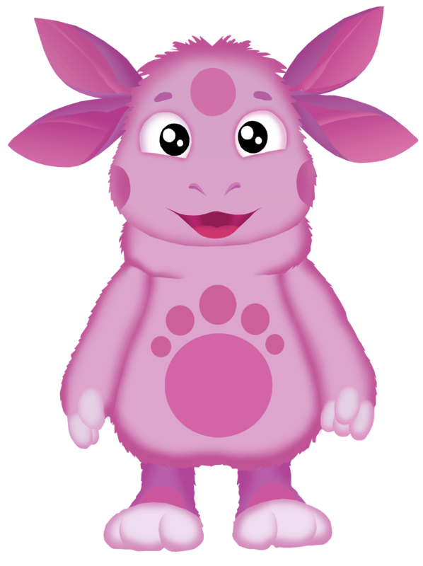


Путешествие Лунтика
и Миллы на Луну

Slide 2

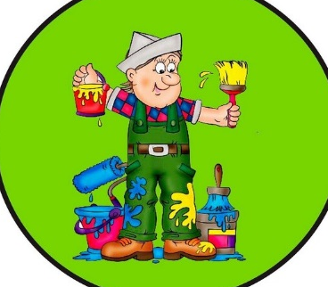
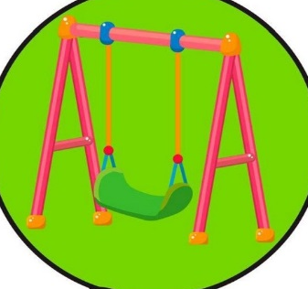


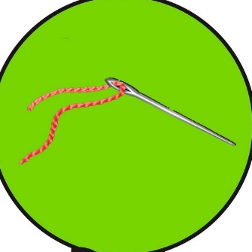

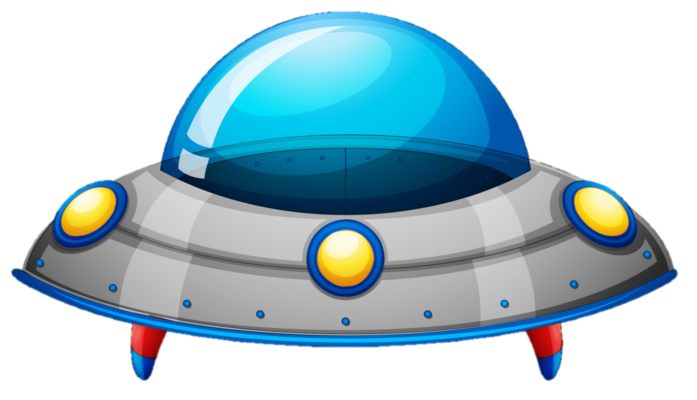

Лунтик и Мила отправляются в путешествие на Луну.
Помоги им дойти до лунохода.
Нажимай на кружочки и выполняй артикуляционную гимнастику.
Л

Slide 3
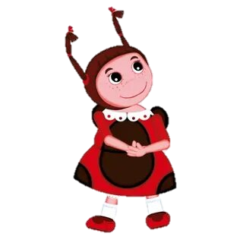
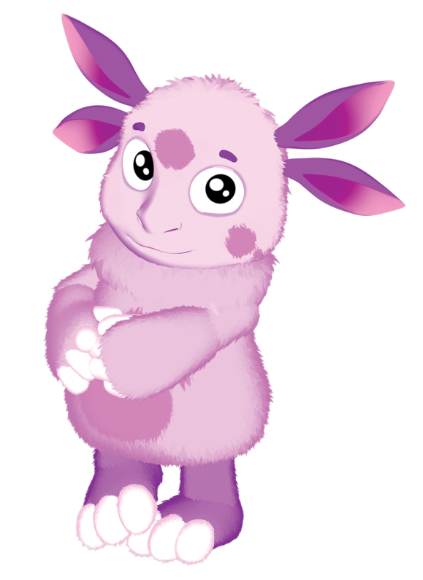
Лунтик и Мила приветствуют друг друга на борту лунохода.
Нажимай на звездочки и повторяй слоги
ла
лы
ла
ло
ло
лу
лы
лы
ла

Slide 4

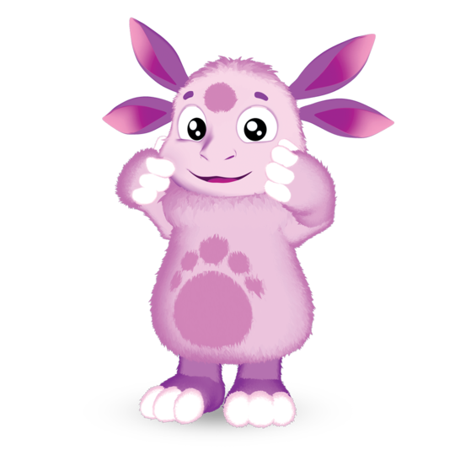



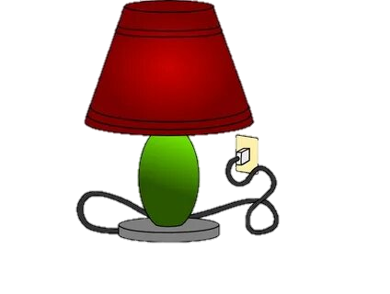


Лунтик собирает вещи в луноход.
Нажимай на звездочку и говори: «У Лунтика в луноходе…луна

Slide 5
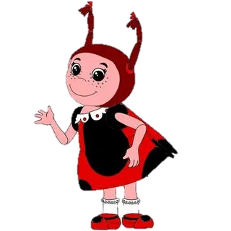





Мила собирает вещи в луноход.
Нажимай на звездочку и говори: «У Милы в луноходе…мыло

Slide 6











Мила и Лунтик считают предметы.
Помоги им справиться с заданием.
Нажимай на картинку и говори сколько предметов
У Лунтика и Милы
1
2
1
3
5
4

Slide 7


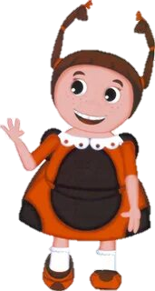
Мила и Лунтик играют в прятки.
Поиграй и ты.
Скажи, где спряталась Мила и где Лунтик.
«Лунтик за лунаходом…..»

Slide 8

Мила и Лунтик вернулись на Землю
Молодцы!

